Slide 1
Инновационные структуры и стратегии

Slide 2
Выстраивание стратегии новаторства
Инновации нужны ради конкретных целей, это инструмент
Управление инновациями – бизнес-процесс, который должен быть формализован и встроен в модель управления компании
Инновации требуют щедрых инвестиций
Расходы на НИОКР не эквивалентны инвестициям в инновации
Нет прямой корреляции между объемами расходов на НИОКР и инновационным лидерством

Slide 3
Инновационные подразделения внутри компании
Управление
Финансы
Продажи
НИОКР
Новый бизнес
Управление
Финансы
Продажи
НИОКР
Новый бизнес

Slide 4
Инновационные подразделения внутри компании
Управление
Существующий бизнес
Новый бизнес
Финансы
Продажи
НИОКР
Финансы
Продажи
НИОКР
«Поиски инноваций должны быть организованы отдельно, вне текущей управленческой деятельности. Инновационные организации понимают, что нельзя одновременно создавать новое и заботиться о том, что уже есть» - П.Друкер

Slide 5
Стратегия – это:
указания, как перевести компанию оттуда, где она находится сейчас, туда, где она хочет находиться.
детальный всесторонний комплексный план достижения поставленных целей.
генеральное направление действий, для низких уровней организации превращающееся в цель.

Slide 6
Цели стратегического планирования
Эффективное распределение и использование ресурсов.
Адаптация к внешней среде.
Разработка стратегии
Формулировка общей цели организации, которая должна учитывать:
Основное направление деятельности;
Рабочие принципы во внешней среде;
Культуру организации, ее традиции.
2. Конкретизация целей

Slide 7
Требования к целям
Цели должны быть конкретными;
Каждая цель должна быть ограничена во времени;
Цели должны быть достижимыми;
Цели не должны противоречить друг другу.

Slide 8
Анализ внешней и внутренней среды фирмы:
оцениваются изменения, происходящие или могущие произойти в планируемом периоде;
выявляются факторы, угрожающие позициям фирмы;
исследуются факторы, благоприятные для деятельности фирмы.

Slide 9
Инновационная стратегия
Инновационная стратегия задает цели инновационной деятельности, выбор средств их достижения и источники привлечения этих средств.

Slide 10
Учитываются при формировании инновационной стратегии:
Особенности планирования:
Границы планирования;
Принципы формирования и распределения ресурсов;
Особенности финансового регулирования:
Принципы оценки эффективности инновационных программ;
Принципы распределения финансовых ресурсов
3. Особенности организации работ и стимулирования персонала

Slide 11
Формирование стратегии:
Выбор направлений инновационной деятельности;
Выбор объема и структуры инновационных проектов;
Обоснование сроков их выполнения и условий передачи заказчику;
Оценка состояния оргструктур управления нововведениями.

Slide 12
Инновационная деятельность как составная часть любой подсистемы организации
Выпуск высококачественных продуктов: Совершенствование продуктов и технологий производства, освоение новых изделий и процессов;
Повышение эффективности использования научно-производственного потенциала: Рационализация процессов, повышение эффективности использования ресурсов, обновление производственно-технической и инженерной базы;
Активная внешнеэкономическая деятельность: Наличие научно-технического задела
Обеспечение экологической безопасности: Безотходные технологии, экологически безопасная продукция, природозащитные сооружения

Slide 13
Оборонительные (адаптационные, пассивные) инновационные стратегии
Проведение частичных, непринципиальных изменений, позволяющих усовершенствовать ранее освоенные продукты, технологические процессы, рынки.
Инновации – форма вынужденной ответной реакции.

Slide 14
Оборонительные стратегии
1. Защитная стратегия – комплекс мероприятий, позволяющих противодействовать конкурентам, целью которых является проникновение на сложившийся рынок с аналогичной или новой продукцией.
Создание условий, неприемлемых для конкурентов
Переориентация своего производства на выпуск конкурентоспособной продукции при сохранении или сокращении позиций

Slide 15
Оборонительные стратегии
2. Стратегия инновационной имитации –производитель делает ставку на успешность новшеств конкурентов, занимаясь их копированием.
Меньше затрат на НИОКР, меньше риск
Снижается вероятность получения высокой прибыли
Агрессивная маркетинговая политика

Slide 16
Оборонительные стратегии
3. Стратегия выжидания – дождаться результатов выхода на рынок новшества, предлагаемого небольшой по размерам организацией, и в случае его успеха оттеснить разработчика.
производитель стремится убедиться в наличии устойчивого спроса на новый продукт организации-разработчика
производитель стремится превзойти организацию-разработчика по объемам производства и реализации новшества

Slide 17
Оборонительные стратегии
4. Стратегия непосредственного реагирования –выполнение заказов крупных компаний по промышленной разработке новшества, тогда как весь объем НИОКР выполняется в специализированных инновационных подразделениях крупной компании.
Меньше риска
Нет затрат на НИОКР

Slide 18
Наступательные (активные, творческие) стратегии
Инновации – исходная база для повышения конкурентоспособности продукции, расширения и укрепления рыночных позиций, освоения новых областей применения изделий, т.е. активное средство бизнеса

Slide 19
Наступательные (активные, творческие) стратегии
1. Активные НИОКР
Конкурентное преимущество – в оригинальных, единственных в своем роде научно-технических разработках.
Возможности открываются за счет диверсификации, освоения новой продукции и рынков.
Задачи:
мобилизация дополнительных активов
постоянный анализ деятельности производственных подразделений для выявления возникающих технологических возможностей
проведение внутренней реорганизации

Slide 20
Наступательные (активные, творческие) стратегии
2. Стратегия, ориентированная на маркетинг
Поиск средств решения проблем, связанных с выходом новшества на рынок.
Основной круг этих проблем – взаимоотношения продавца новшества с его потребителями.

Slide 21
Наступательные (активные, творческие) стратегии
3. Стратегия слияний и приобретений
Создание новых производств, крупных подразделений, совместных организаций на базе объединения ранее обособленных структур.
Меньший риск
Отлаженные процессы
Освоенные рынки

Slide 22
Технологические возможности
Внутренние:
Кадры;
Портфель патентов.
Внешние:
Наличие и масштаб распространения лицензий;
Взаимоотношения с поставщиками и потребителями.

Slide 23
Конкурентные возможности
Относительная доля рынка
Способность быстро реагировать на динамику рынка
Гибкий подход к содержанию целей

Slide 24
Жизненный цикл продукта
Зарождение – возникновение новой системы в среде старой (требуется перестройка)
Изобретательский цикл: идея, которая ляжет в основу нового вида техники;
Производственный цикл: создание венчурной фирмы, фирмы-эксплерента, которая берется разрабатывать новую технику.

Slide 25
Жизненный цикл продукта
2. Рождение – новая система
Изобретательский цикл: техническое решение – общее представление нового вида техники;
Производственный цикл: преобразование фирмы-эксплерента в фирму-патиент

Slide 26
Жизненный цикл продукта
3. Утверждение – сформировалась система, на равных конкурирующая с созданными ранее
Изобретательский цикл: создание первых образцов нового вида техники;
Производственный цикл: преобразование фирмы-патиента в фирму-виолент

Slide 27
Жизненный цикл продукта
4. Стабилизация – система исчерпывает потенциал дальнейшего роста
Изобретательский цикл: практическая реализация продукта, пригодного к широкомасштабной реализации;
Производственный цикл: выход виолента на мировой рынок; первый филиал

Slide 28
Жизненный цикл продукта
5. Упрощение – увядание системы
Изобретательский цикл: оптимизация созданного продукта;
Производственный цикл: образование из виолента транснациональной компании (ТНК)

Slide 29
Жизненный цикл продукта
6. Падение – снижение значимых показателей жизнедеятельности системы
Изобретательский цикл: усовершенствования созданной техники на рационализаторском уровне ;
Производственный цикл: распад ТНК на несколько фирм-коммутантов

Slide 30
Жизненный цикл продукта
7. Исход – снижение показателей системы, требуется переход в новое состояние
Изобретательский цикл: изменение функций эксплуатируемой техники;
Производственный цикл: окончание процесса разделения ТНК на несколько фирм-коммутантов

Slide 31
Жизненный цикл продукта
8. Деструктуризация – остановка всех процессов системы, либо использование в другом качестве, либо утилизация
Изобретательский цикл: прекращение поступлений идей, связанных с техникой данного вида;
Производственный цикл: прекращение существования фирмы (или ее переориентация на выпуск другой продукции)

Slide 32
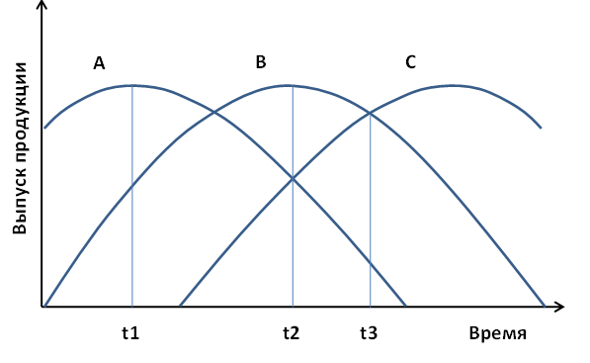
Циклы выпуска сменяющих друг друга продуктов (А, В, С)

Slide 33
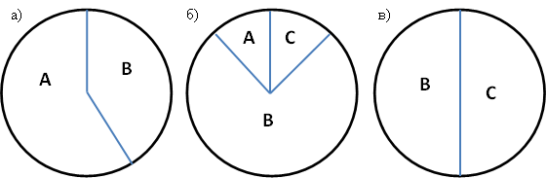
Диаграммы структуры выпуска продукции в различные моменты времени

Slide 34
Методы выявления тенденций развития науки и техники
Метод структурно-морфологического анализа
Метод определения характеристик публикационной активности
Метод патентов-аналогов
Метод терминологического и лексического анализа
Метод показателей

Slide 35
Выбор инновационной стратегии с учетом рыночной позиции
Рыночная позиция | Технологическая позиция
 | Сильная | Благоприятная | Слабая
Сильная | Интенсивные НИОКР, технологическое лидерство | Стратегия следования за лидером | Приобретение другой фирмы
Благоприятная | Поиск выгодных сфер приложения технологии | ? | Рационализация
Слабая | Организация «рискового» проекта | Рационализация | Ликвидация бизнеса

Slide 36
Вопросы
Связаны ли затраты на НИОКР и инновационное лидерство компании?
Учитывается ли при выборе стратегии технологическая позиция компании?
Какую стратегию используют фирмы, ставящие перед собой цель удержать конкурентные позиции на уже имеющихся рынках?
Может ли фирма выбрать стратегию реализации рискового проекта, имея слабую рыночную позицию?

